Slide 1

Mon évolution à travers les années
Présentation de wyatt rommes

Slide 2
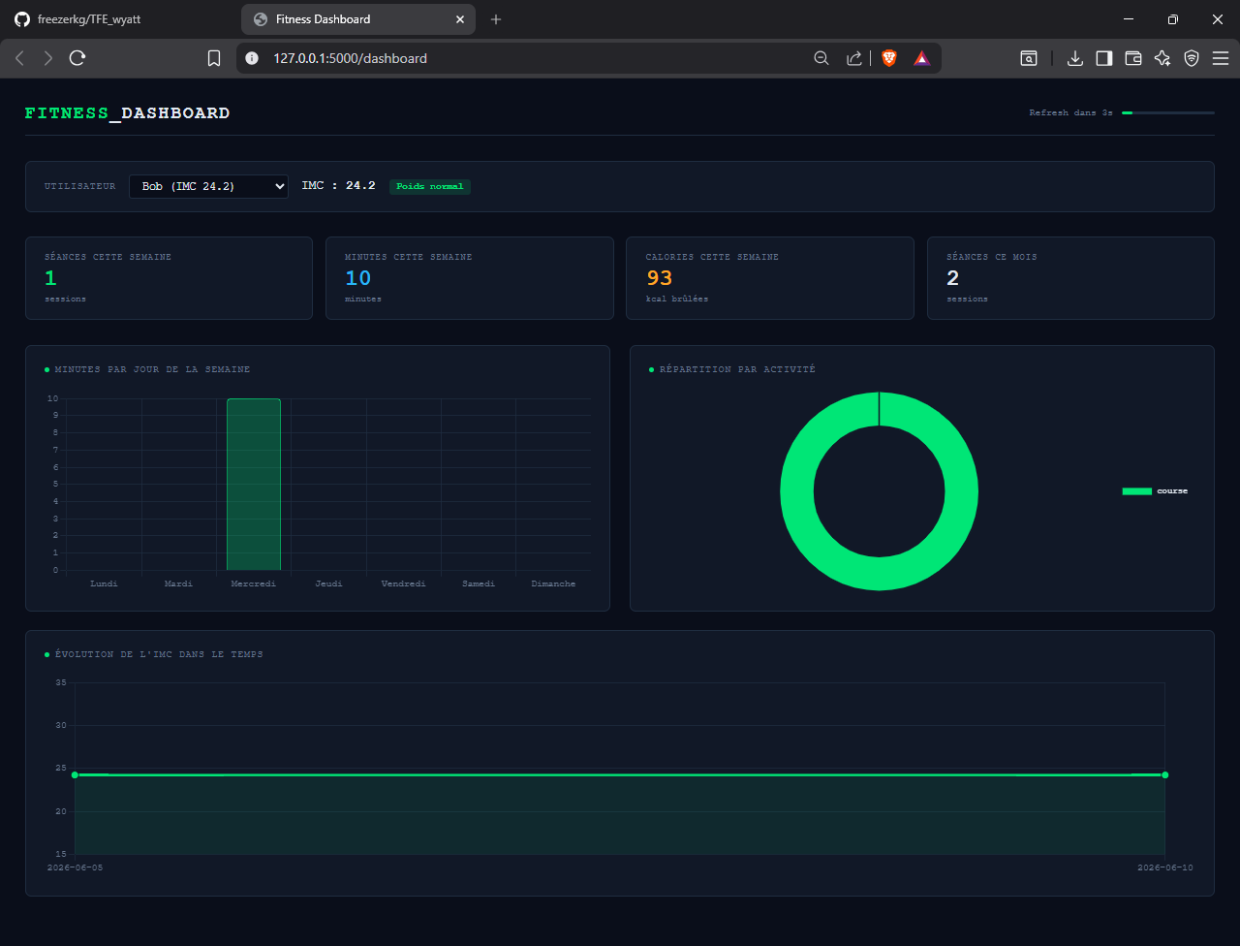
Le present
Le project fitness
IMC : L'IMC (Indice de Masse Corporelle) est une mesure standardisée qui permet d'estimer la corpulence d'une personne et d'évaluer les risques pour la santé liés au poids

Slide 3
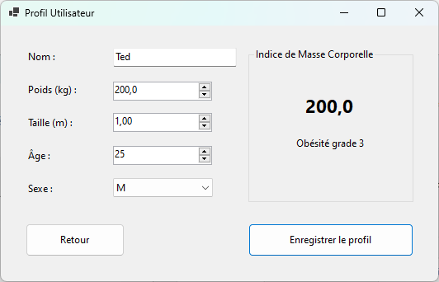
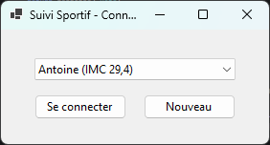
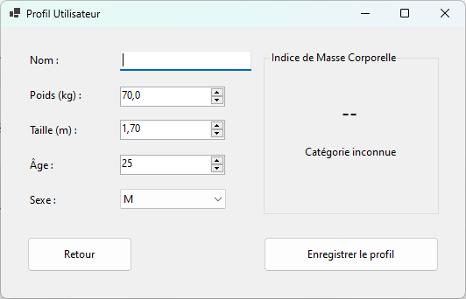

Slide 4
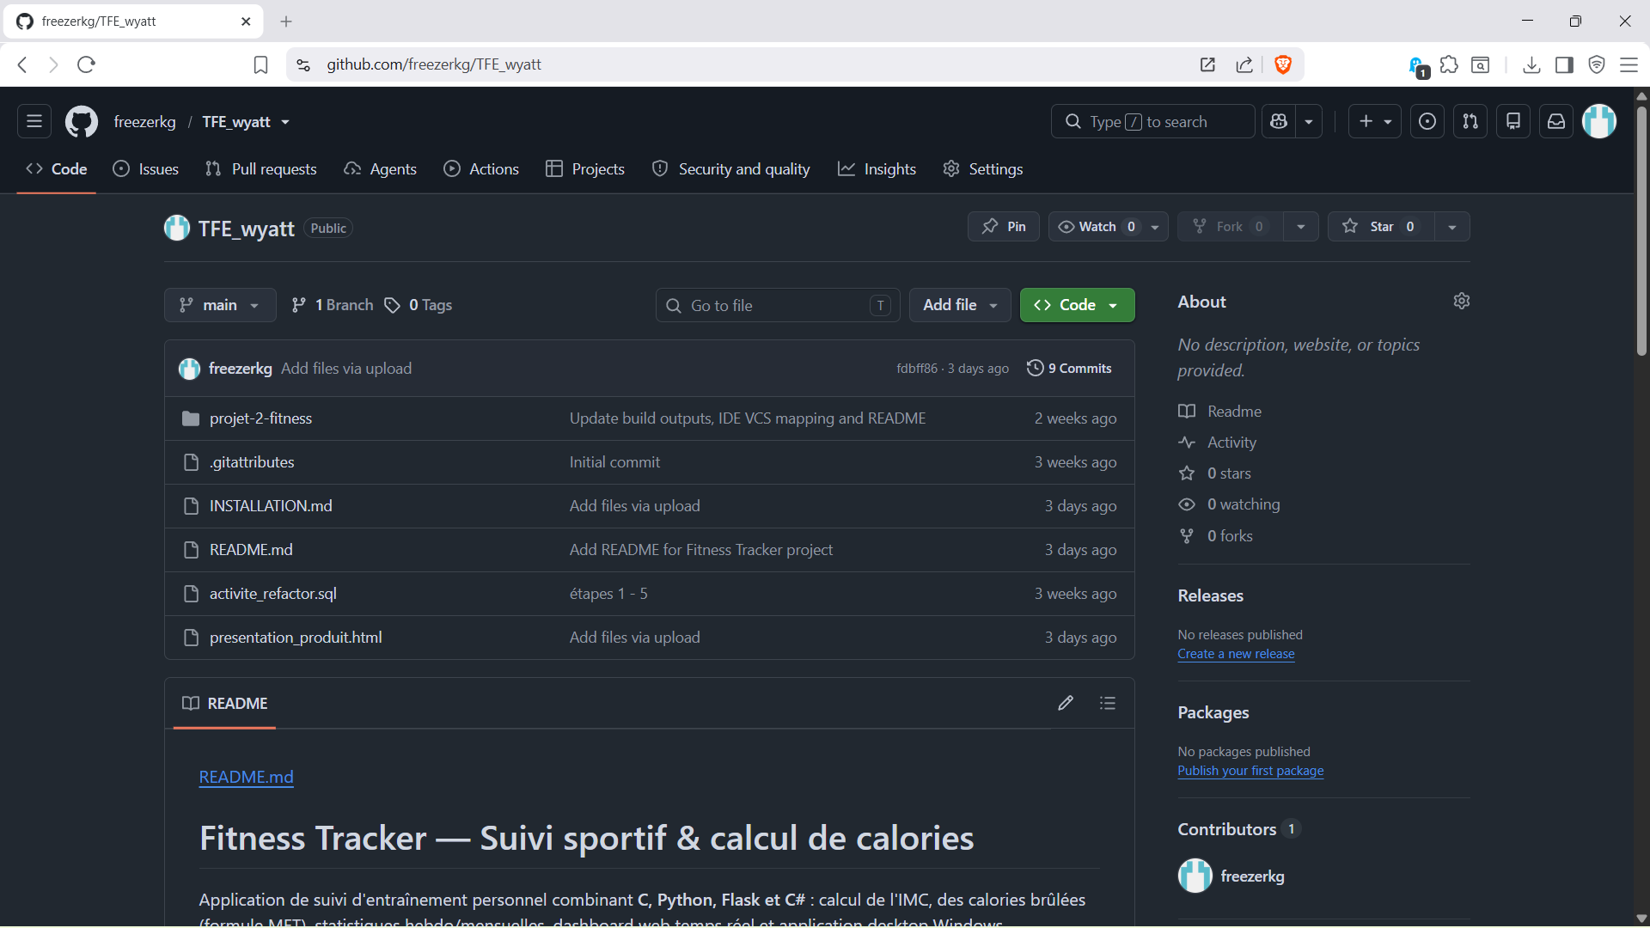

Slide 5
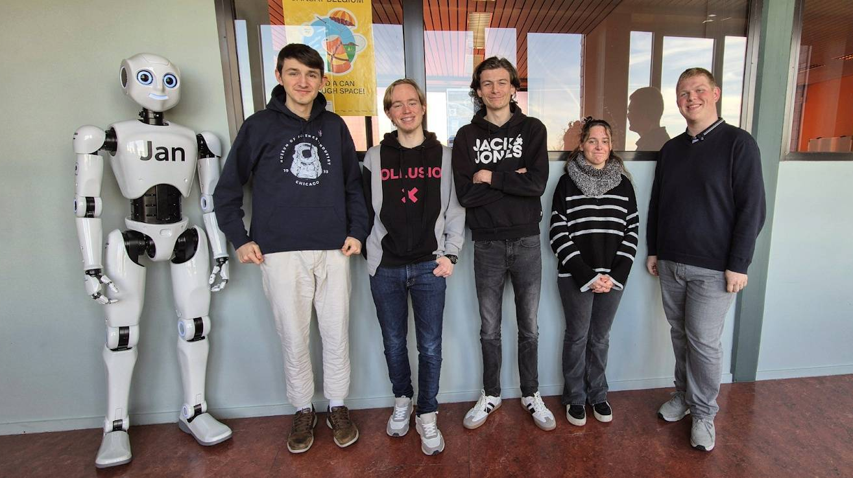
Le Projet CAnsat

Slide 6
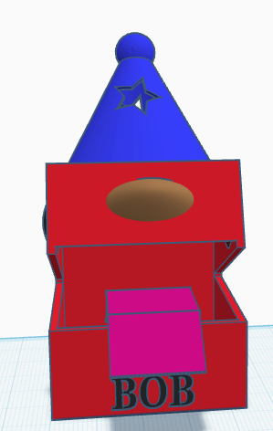
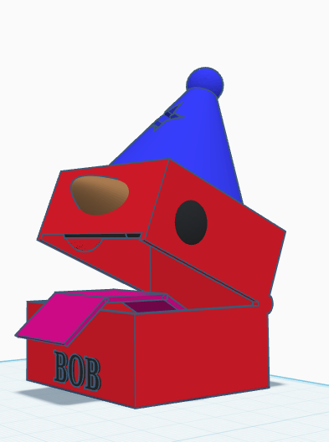
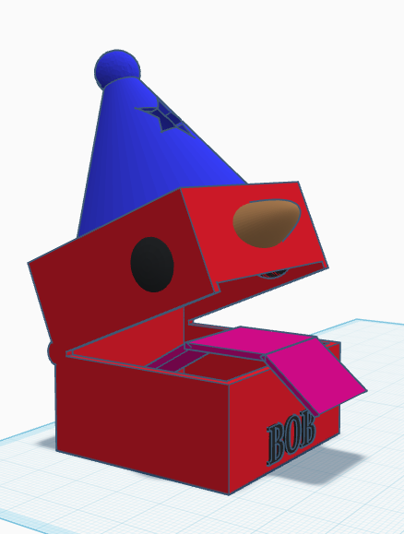

Slide 7



L’ia

Slide 8

LE passé

Slide 9

Quand est-il du futur ?

